Slide 1





Thermo PESO
Organocatalyseurs thermomorphiques supportés sur polyéthylène pour la synthèse de carbonates organiques
Killian Onida
Supervisé par Dr. Nicolas Duguet
En partenariats avec Dr. Sébastien Norsic, Dr. Christophe Boisson et Dr. Franck D’Agosto

Slide 2
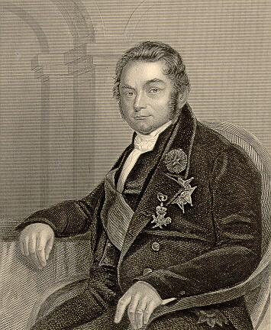
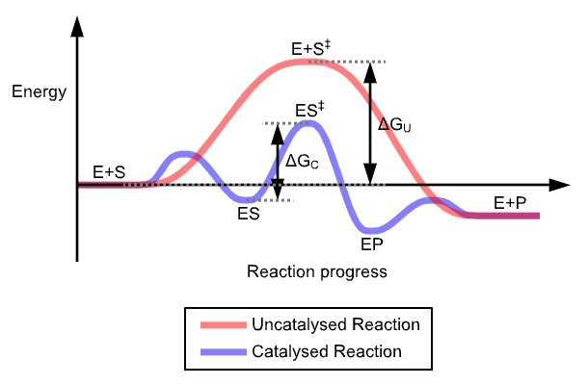
Introduction
Un catalyseur est une substance qui modifie la vitesse d'une réaction, il participe à la réaction dans une étape, mais est régénéré dans une étape subséquente.
Jöns Jacob Berzelius
1835
Catalyse homogène
Catalyse hétérogène
Catalyse enzymatique
Réactifs et catalyseur dans la même phase
Réactifs et catalyseur dans des phases différentes
Les réactions sont en surface des enzymes

Slide 3
Organocatalyse homogène
Dimethyl
aminopyridine
(DMAP)
Carbènes N-hétérocycliques
(NHC)
Thiourée de Schreiner
Proline
Haute charge catalytique
Difficulté de séparation catalyseur/produits
Non recyclable
Sélectivité élevée
Conditions douces
Peu coûteux

Slide 4
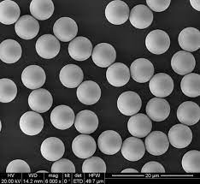
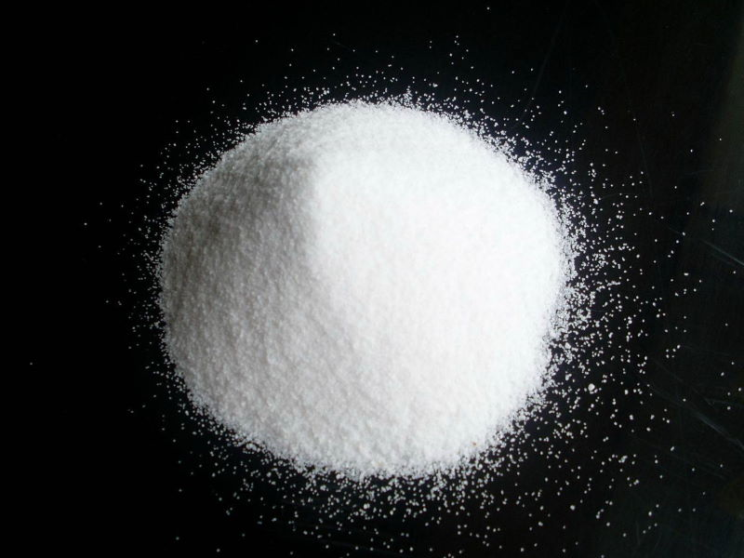
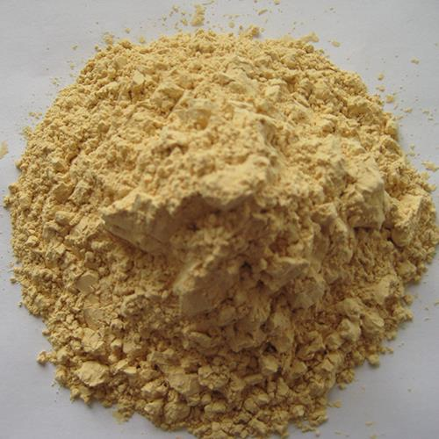
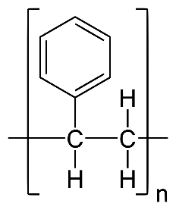
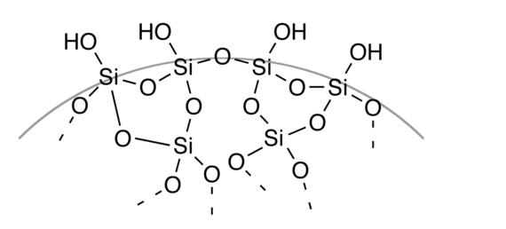
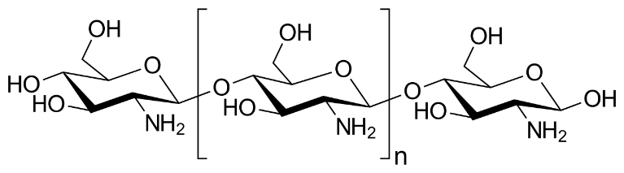
Organocatalyse supportée
Support polymérique
Support inorganique
Support naturel
Polystyrène
Silice
Chitosan
Séparation et recyclage aisés
Excellente durée de vie du catalyseur
Faible performance catalytique
Catalyseur coûteux
Conditions de réaction dures

Slide 5
Support thermomorphique
Le comportement thermomorphique d'un matériau ou d'un composé est défini par sa capacité à changer de phase dans un mélange, en fonction de la température du milieu. Ce changement de phase peut parfois s'accompagner d'un changement d'état de la matière.

Slide 6

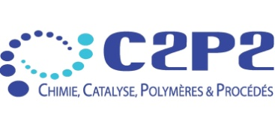
Synthèse du catalyseur thermomorphique
Dp = 31
f = 98%
98 %
M_{n} ≈ 1100 g/mol

Slide 7
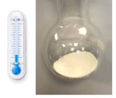
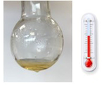
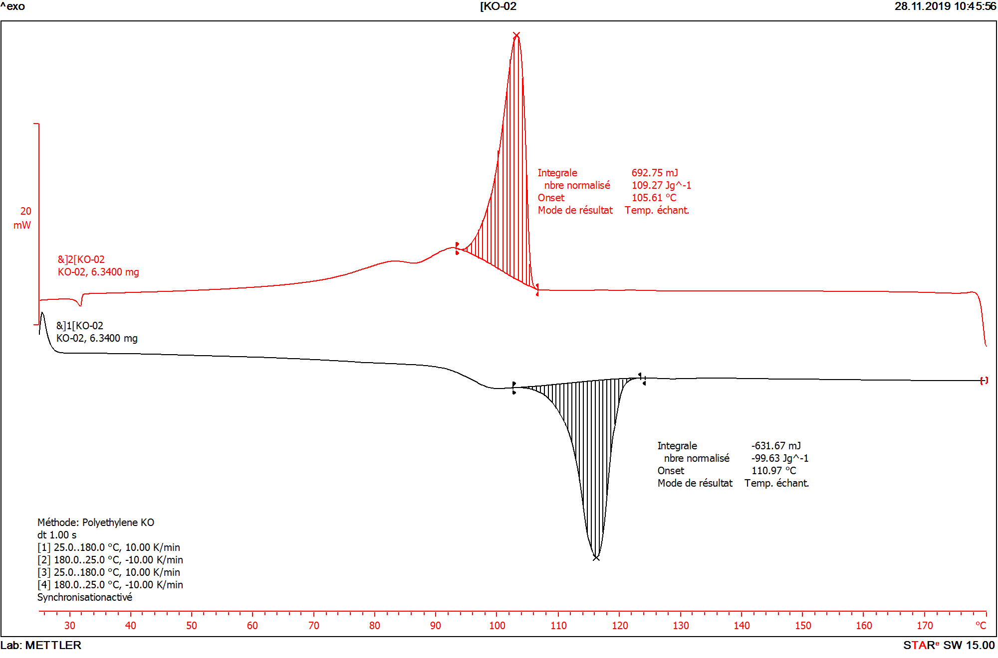
Synthèse du catalyseur thermomorphique - DSC
Cristallisation
Fusion

Slide 8
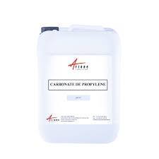
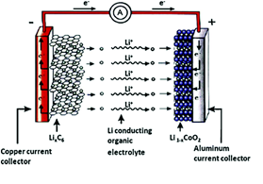
Carbonate Cyclique
[1]
[2]
Electrolytes
Solvants
Polymères
Polyuréthanes sans isocyanates (NIPU)
[1] Mogi R., Inaba M., Iriyama Y., Abe T., Ogumi Z., J. Power Sources, 2003, 597, 119-121.
[2] Tamami B., Sohn S., Wilkes G.L., J. Appl. Polym. Sci., 2004, 92, 883.

Slide 9
Imidazolium supporté sur polyéthylène thermomorphique pour l’addition du CO₂ sur les époxyde terminaux
Addition du CO₂ sur les époxydes terminaux
K. Grollier, N. D. Vu, K. Onida, A. Akhdar, S. Norsic, F. D'Agosto, C. Boisson, N. Duguet, Adv. Synth. Catal. 2020, 362, 1696.

Slide 10
Imidazolium supporté sur polyéthylène thermomorphique pour l’addition du CO₂ sur les époxyde terminaux
Catalyseur neuf
Recyclage du catalyseur sur 5 réactions
Catalyseur après 5 réactions
Bleu : conversion
Gris : sélectivité
RMN ¹H (500 MHz, TCE/benzène (2/1), 90 °C)
K. Grollier, N. D. Vu, K. Onida, A. Akhdar, S. Norsic, F. D'Agosto, C. Boisson, N. Duguet, Adv. Synth. Catal. 2020, 362, 1696.

Slide 11
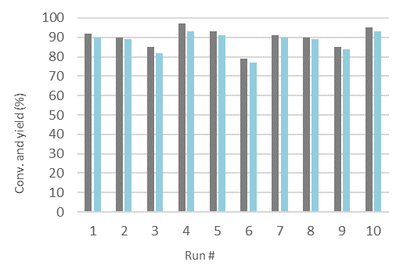
Organocatalyseur thermomorphique supportés sur polyéthylène pour la valorisation des huiles végétales et du CO₂
Recyclage du catalyseur sur 10 réactions
Bleu : conversion
Gris : sélectivité
A. Akhdar, K. Onida, N. D. Vu, K. Grollier, S. Norsic, C. Boisson, F. D'Agosto, N. Duguet, Adv. Sustainable Syst. 2021, 5, 2000218.

Slide 12
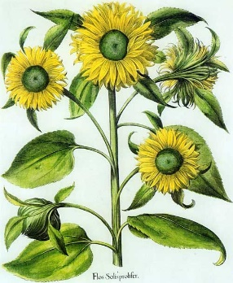
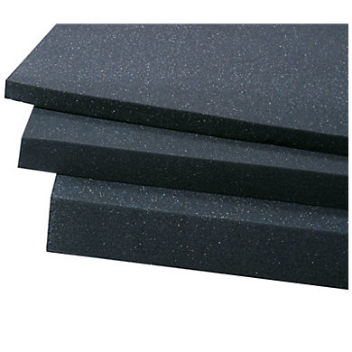
Organocatalyseur thermomorphique supportés sur polyéthylène pour la valorisation des huiles végétales et du CO₂
Huiles végétales
Polyuréthanes sans isocyanate
A. Akhdar, K. Onida, N. D. Vu, K. Grollier, S. Norsic, C. Boisson, F. D'Agosto, N. Duguet, Adv. Sustainable Syst. 2021, 5, 2000218.

Slide 13
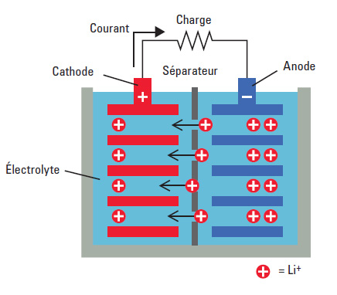
Carbonates de vinylène
Electrolytes ^{[1]}
Polymères ^{[2]}
Prodrug ^{[3]}
[1]H.-H. Lee, Y.-Y. Wang, C.-C. Wan, M.-H. Yang, H.-C. Wu, D.-T. Shieh, J. Appl. Electrochem., 2005, 35, 615 – 623.
[2]B. Stolz, F. Mönkemeyer, M. Mader, S. Schmidt, L. Volk, T. Steinberg, B. Bruchmann, R. Mülhaupt, Macromol. Chem. Phys., 2020, 221, 2000132.
[3] a) Drug Metabolism and Disposition, 2005, 33, 1911-1919; b) J. Med. Chem., 1996, 39, 480-486; c) Chem. Pharm. Bull., 1985, 33, 4870-4877.

Slide 14




Carbonates de vinylène
Extrêmement toxique
(CL₅₀ 5 ppm)
20% massique dans le toluène
500 ml = 300 €
Pour synthèse
1 kg = 152 €
S’hydrolyse en phosgène
Faiblement toxique
(DL₅₀ 1g/kg (rat))
Pour synthèse
1 kg = 1090 €
Faiblement toxique
(DL₅₀ 1,5g/kg (rat))
Pour synthèse
1 kg = 50 €
Diphenyl carbonate

Slide 15
Carbonates de vinylène
K. Onida, A. Haddleton, S. Norsic, C. Boisson, F. D’Agosto, N. Duguet, Adv. Synth. Catal. 2021, accepted

Slide 16
Carbonates de vinylène
R% = 99 %
Analyse du catalyseur recyclé
5 recyclages du catalyseur
Métathèse d’anion observé
Formation spontané du NHC avec un phénolate basique
Pas de perte d’activité
33 g de produit obtenu
Réaction sans ajout de base externe
K. Onida, A. Haddleton, S. Norsic, C. Boisson, F. D’Agosto, N. Duguet, Adv. Synth. Catal. 2021, accepted

Slide 17
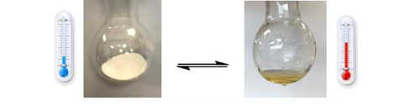
Conclusion
Catalyse homogène
Catalyse hétérogène
Bonne performance
Sélectivité
Peu couteux
Séparation et recyclage Facile
Excellente duré de vie du catalyseur
Analyse du devenir du catalyseur
Organocatalyseur Thermomorphique
Carbonates cycliques
Carbonates de vinylène
Adv. Synth. Catal. 2020, 362, 1696.
Adv. Synth. Catal. 2021, accepted
Carbonates d’huile végétale
Adv. Sustainable Syst. 2021, 5, 2000218.

Slide 18
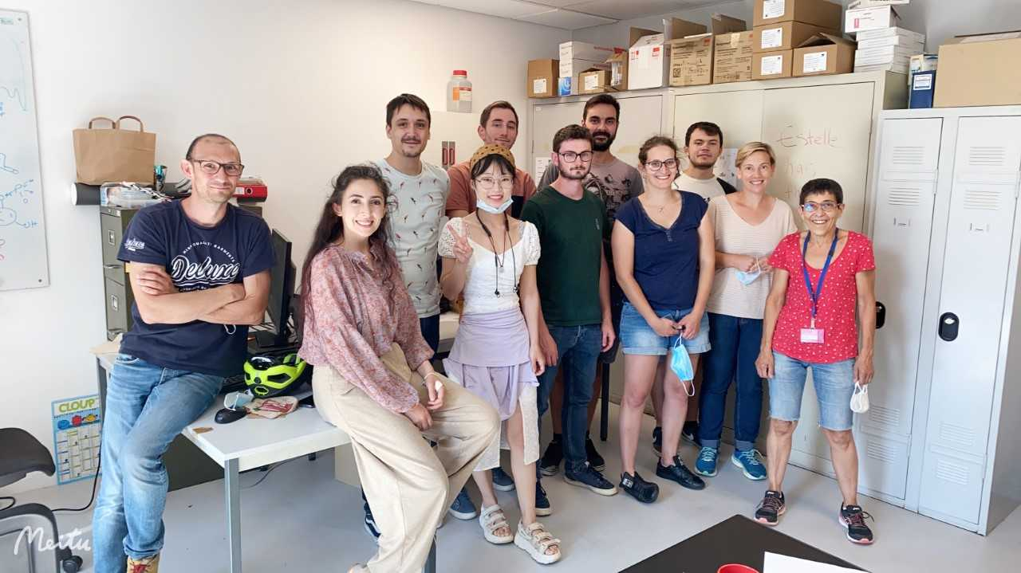
Merci de votre attention
Merci à l’équipe de CASYEN …
Pr Marc Lemaire
Dr Nicolas Duguet
Dr Estelle Métay
Dr Anis Tlili
Marie Christine Duclos
Dr Romain Chavallard
Dr Mélissa Landart
Dr Thomas De Dios Miguel
Dr Marion Delorme
Dr Vincent Denavit
Dan Louvel
Alexis Taponard
Huan Wang
Leyli Ibrahimli
Alban Lavaud
Rodolphe Bertelon
… et de C2P2
Dr Christophe Boisson
Dr Franck D’Agosto
Dr Sébastien Norsic
Dr Alice Haddleton

